Slide 1

팀 : 액션피트패밀리
서형석 강주혜 최광희
박재민 유문천 사이르

Slide 2
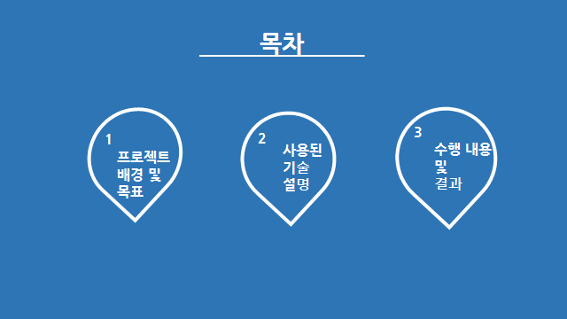
주제 선정 배경

Slide 3

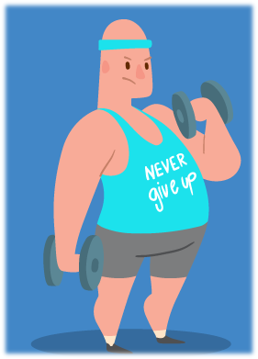
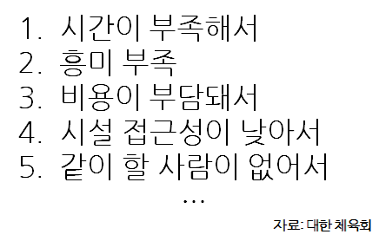
프로젝트 배경 및 목표

Slide 4
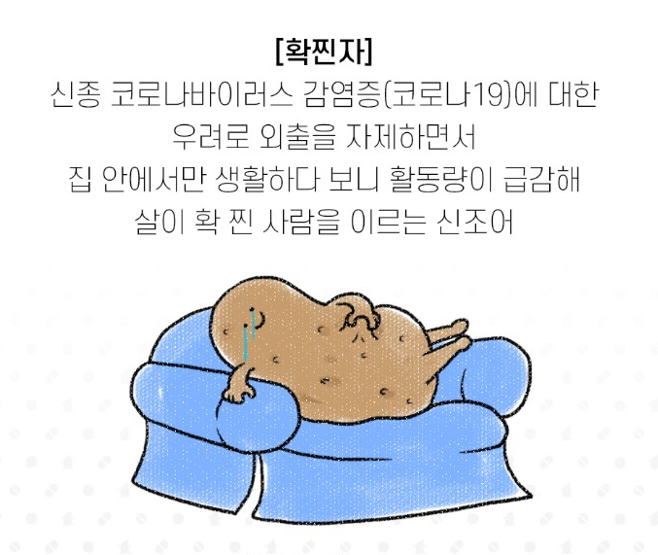
프로젝트 배경 및 목표

Slide 5
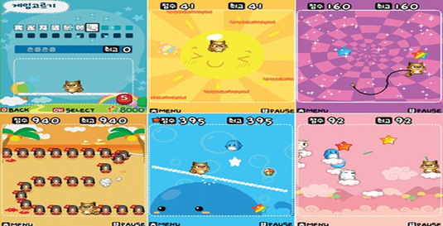
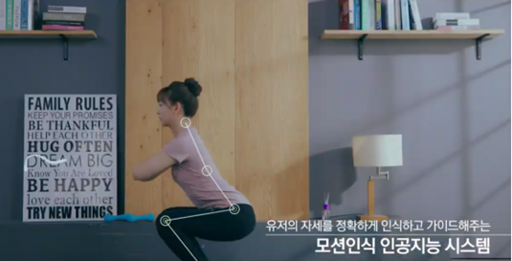
프로젝트 배경 및 목표

Slide 6
차별점
기존 서비스
단점
225,000
360,000+55,000
360,000+143,000
닌텐도 Wii
Just Dance
링피트
모바일 앱
너무 자주 꺼진다
인식이 잘 안된다
Like Fit
12PT
Notes:
홈 트레이닝을 도와주는 서비스하면 여러분들이 이미 많이 들어보셨을 거라거 생각합니다
실제로 시중에 나와있는 서비스들이 많이 있습니다. 이런 것들은 저희가 수행 계획서 발표시에 교수님들로 부터 많은 피드백을 받았던 부분입니다 차별성이 부족한거 아니냐.
이에 대해서 저희의 차별성에 대해서 간략하게 말씀드리겠습니다.
기존에 나와있는 서비스들 중 대표적인 것들은 보이시는 것처럼 닌텐도 wii, 저스트 댄스, 링피트 또 모바일 앱인 Like Fit, 12PT가 있습니다.
각각 상품에 대한 차별점을 말씀 드리자면 위에 나와있는 3 서비스는 우선 초기 비용이 너무 많이 듭니다. 저스트 댄스 링피트는 닌텐도 스위치나 플레이스테이션을 사용해서 플레이 해야하는데 가장 싼 닌텐도 스위치 가격이 36만원입니다. 또 게임 값은 별도로 143000원 55000원이 듭니다.
모바일앱인 라이크 핏, 12피티는 앱 후기에 들어가보시면 대표적인 불만들이 너무 자주 꺼진다. 또 인식이 잘 안된다 너무 정확한 자세여야 한다. 화면이 잘 안보인다. 하는 것들이 많습니다.
이에 대해서 우리 서비스의 장점을 말씀드리겠습니다, 앞서 말씀 드렸다싶이 저희 서비스는 웹캠과 노트북만 있으면 할 수 있습니다. 초기비용이 없는 셈입니다. 또한 저희는 웹 기반 게임이므로 게임이 중간에 꺼지거나, 너무 정확한 자세만을 요구하지 않습니다. 또한 노트북으로 플레이하기 때문에 비교적 화면이 커서 멀리 떨어져 있어도 화면을 보는데 무리가 없습니다.

Slide 7

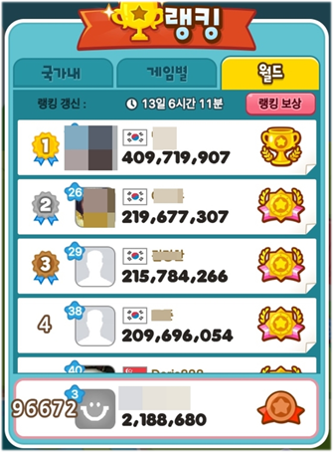
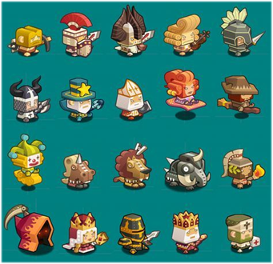
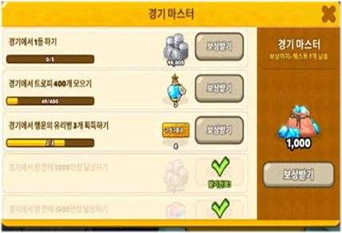
프로젝트 배경 및 목표

Slide 8



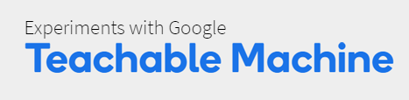
사용한 기술

Slide 9
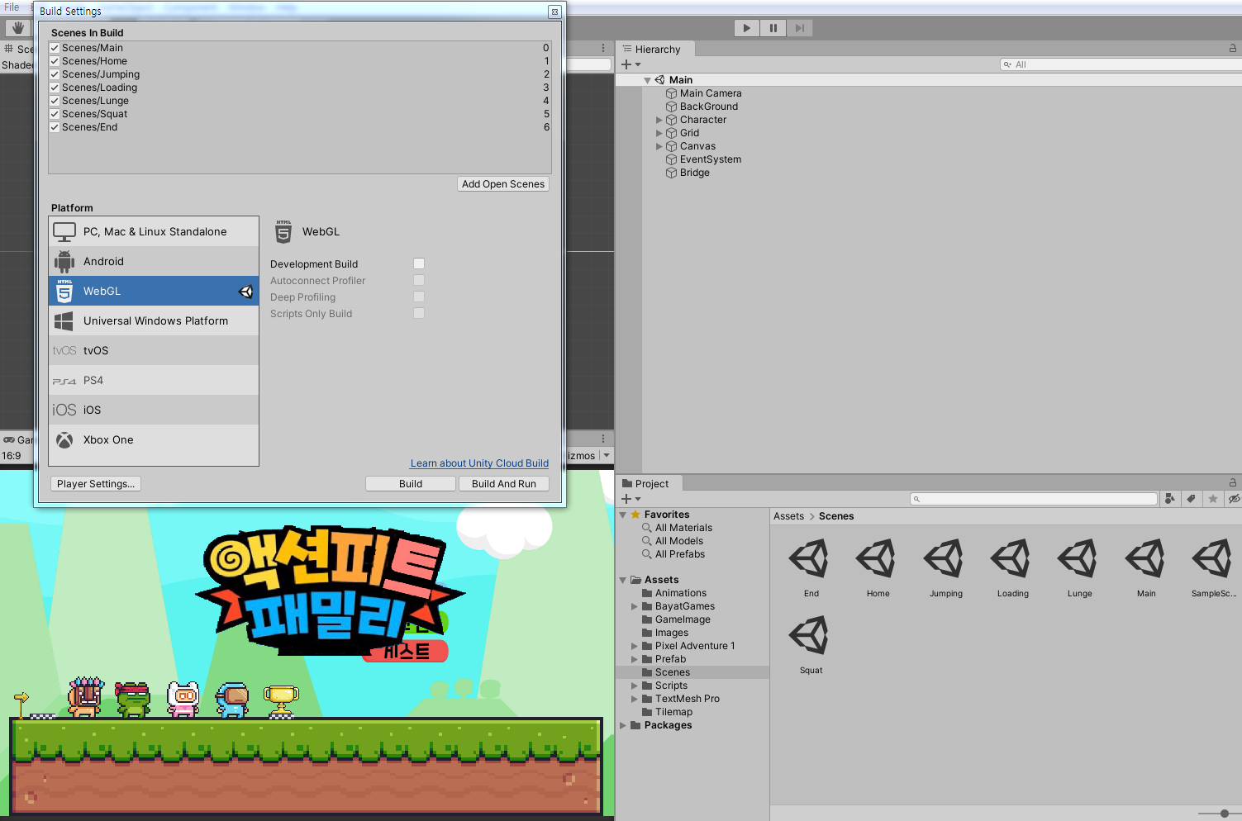
사용한 기술
Unity를 사용해 게임을 제작했습니다.
웹 브라우저를 통한 서비스를 위해 WebGL로 빌드합니다.
WebGL 렌더링 API를 사용하여 Unity 콘텐츠를 웹 브라우저에서 실행합니다.

Slide 10
사용한 기술
1. Web Contents Hosting Service
2. 회원 가입 및 로그인 기능
3. 기록 저장 기능
Web Contents를 호스팅하고 필요한 기능의 구현을 위해 Firebase를 사용했습니다.

Slide 11
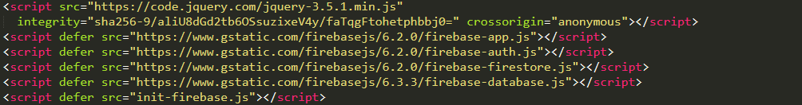
사용한 기술
Unity Game – Firebase - Teachable Machine
모든 서비스들을 하나로 연결해 웹 브라우저를 통해 실행하기 위해 HTML, CSS, JS를 사용했습니다.

Slide 12
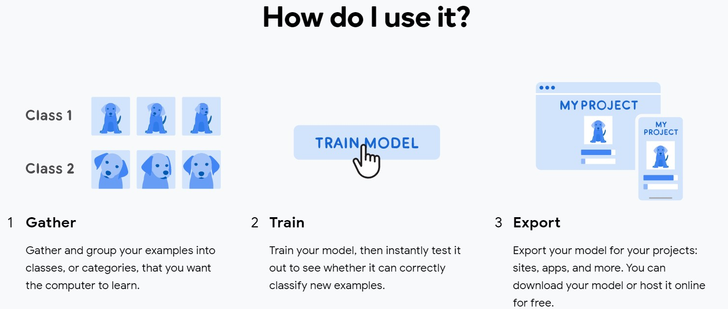
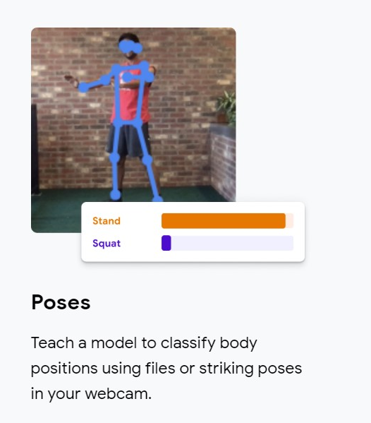

사용한 기술

Slide 13
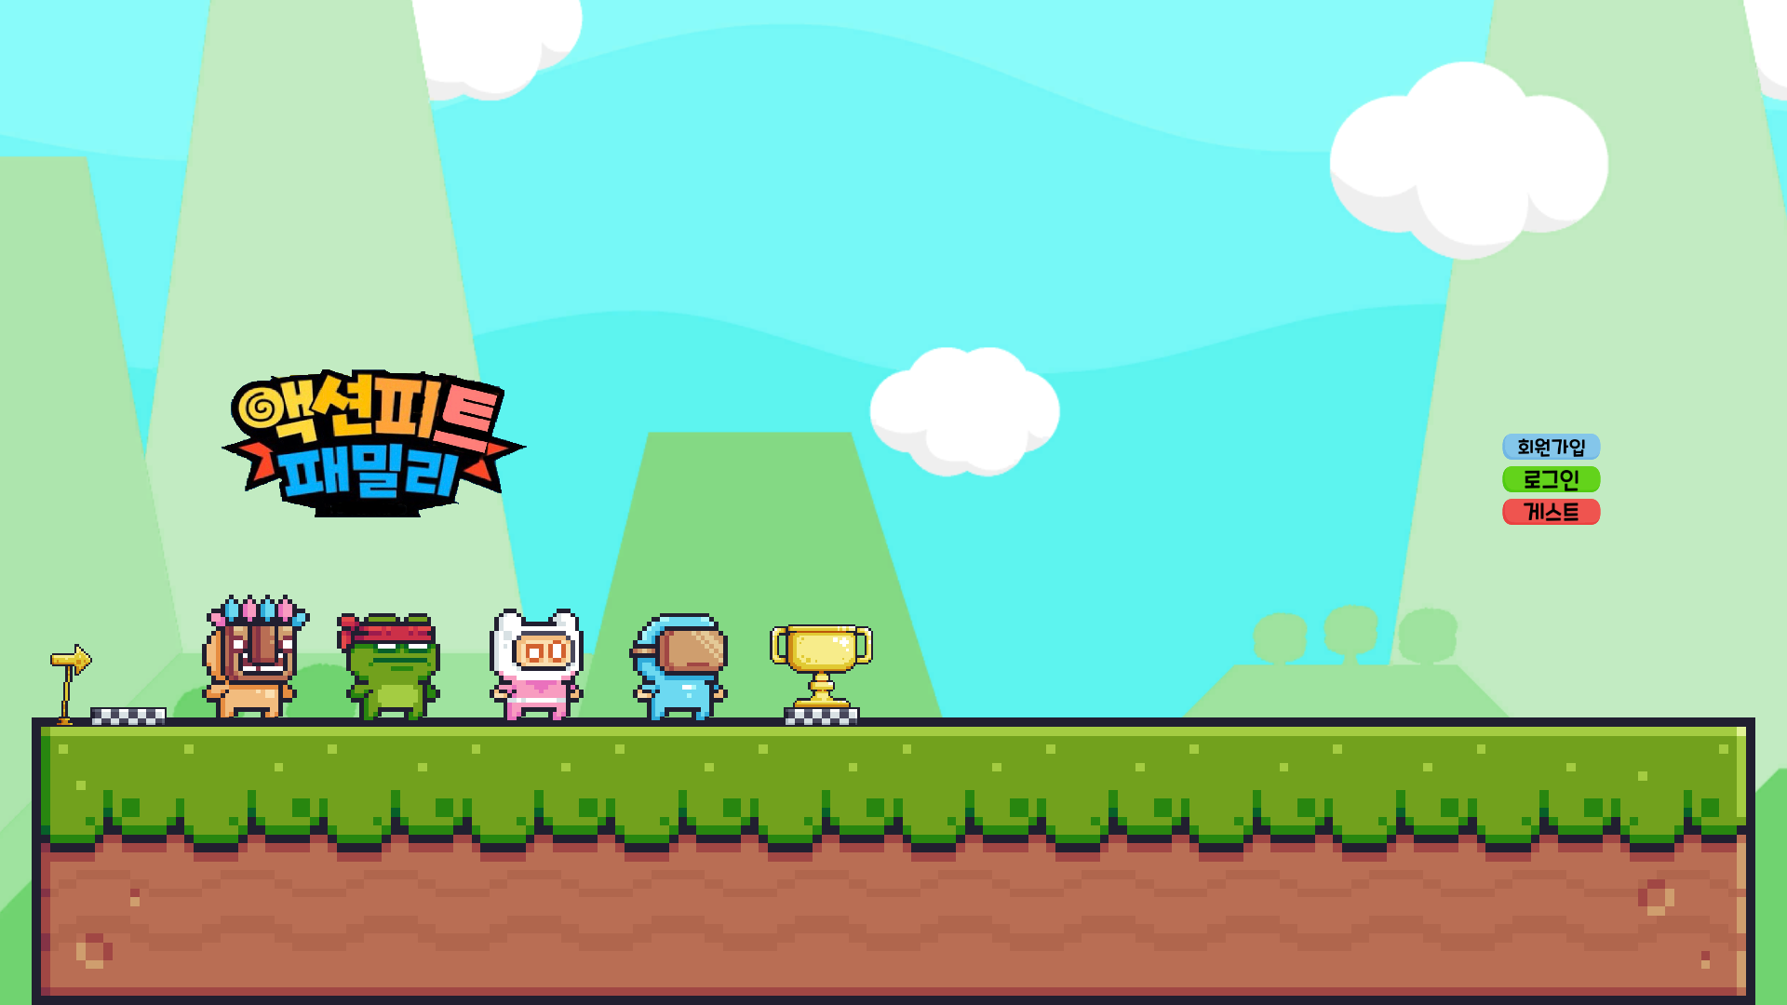
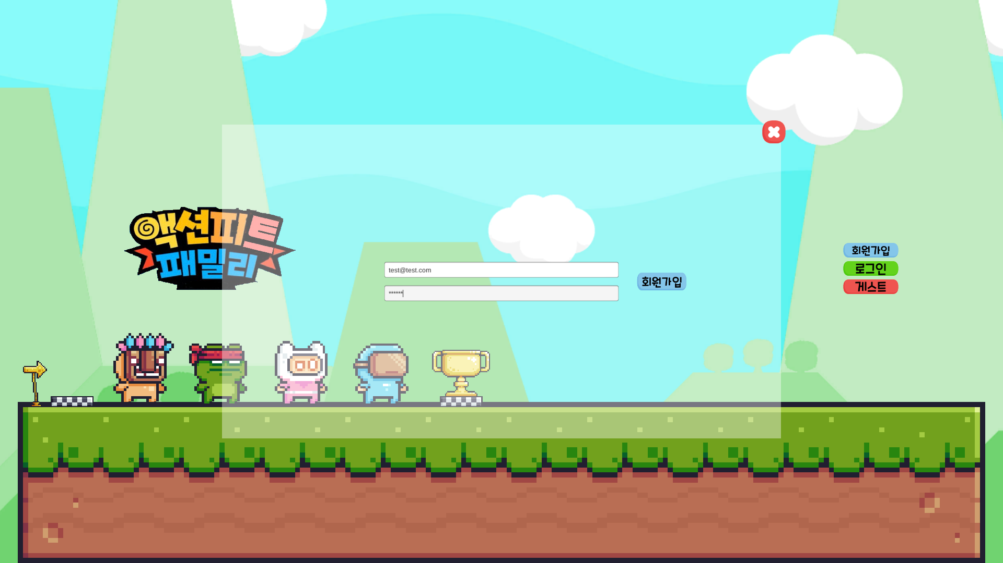

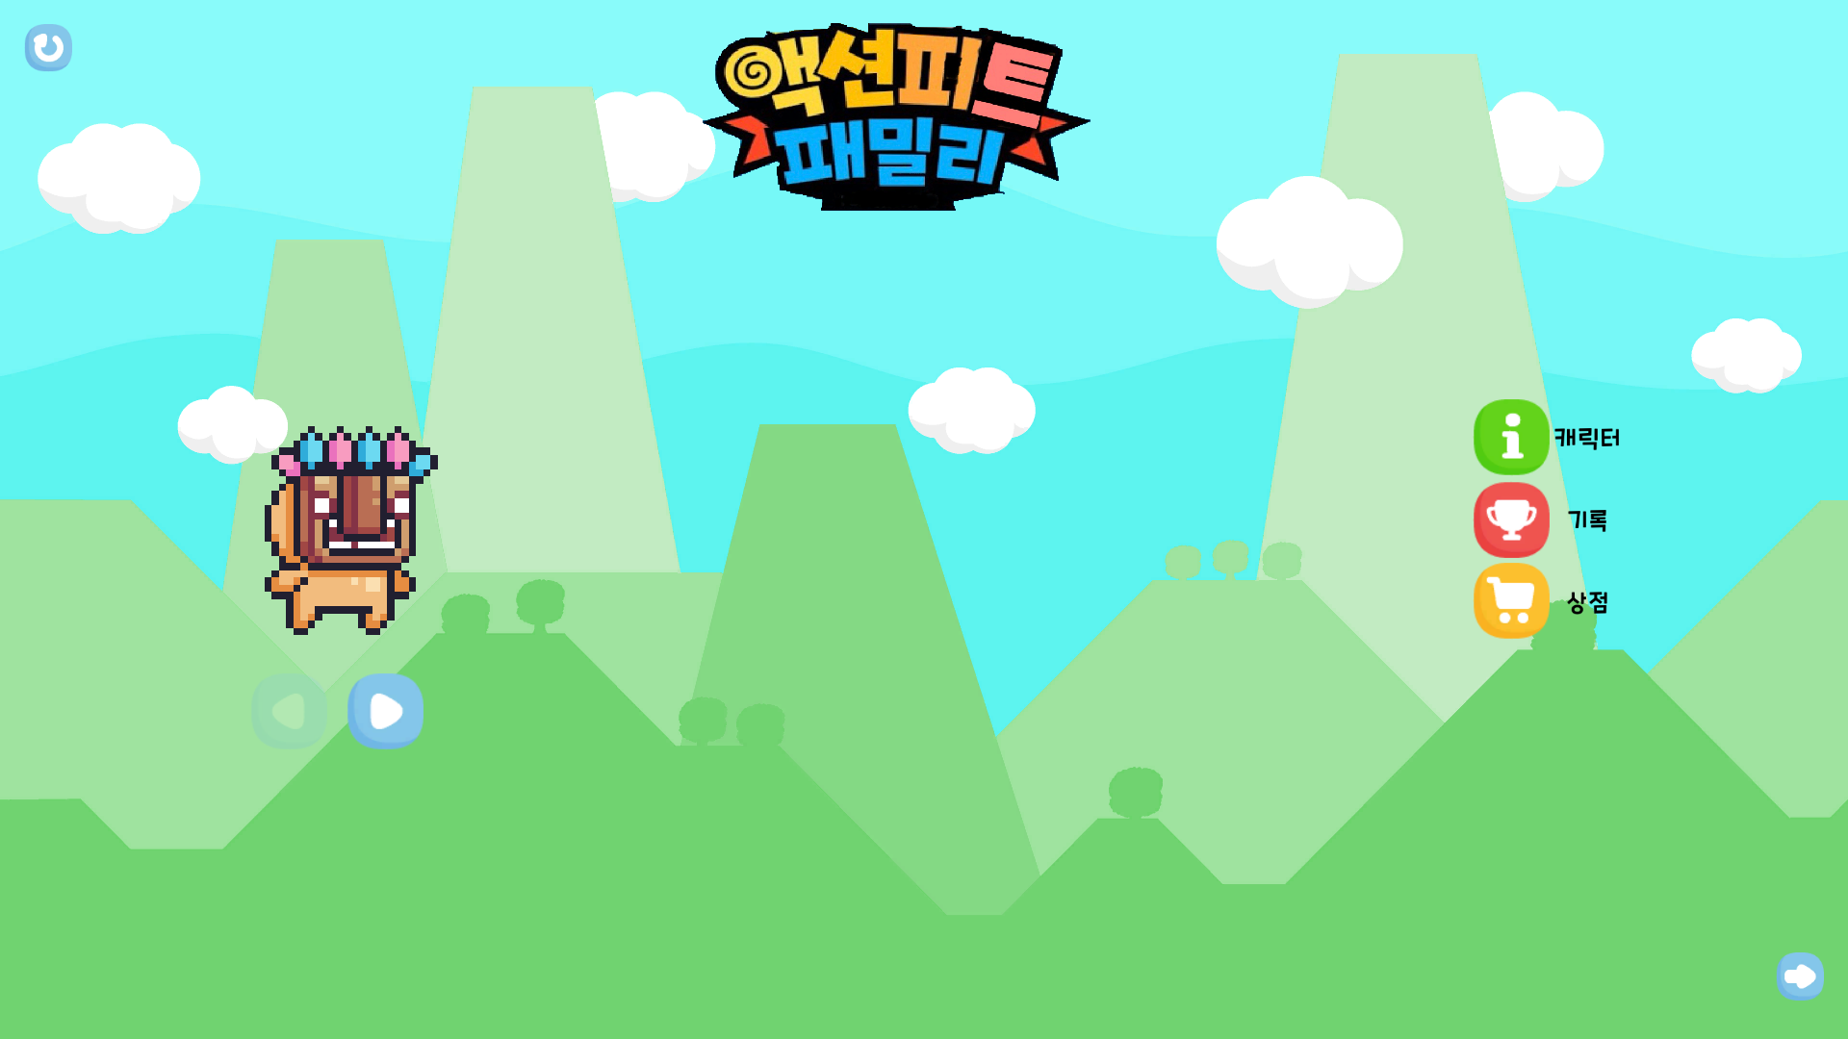
UI
시작 화면
회원가입
로그인
대기 화면

Slide 14
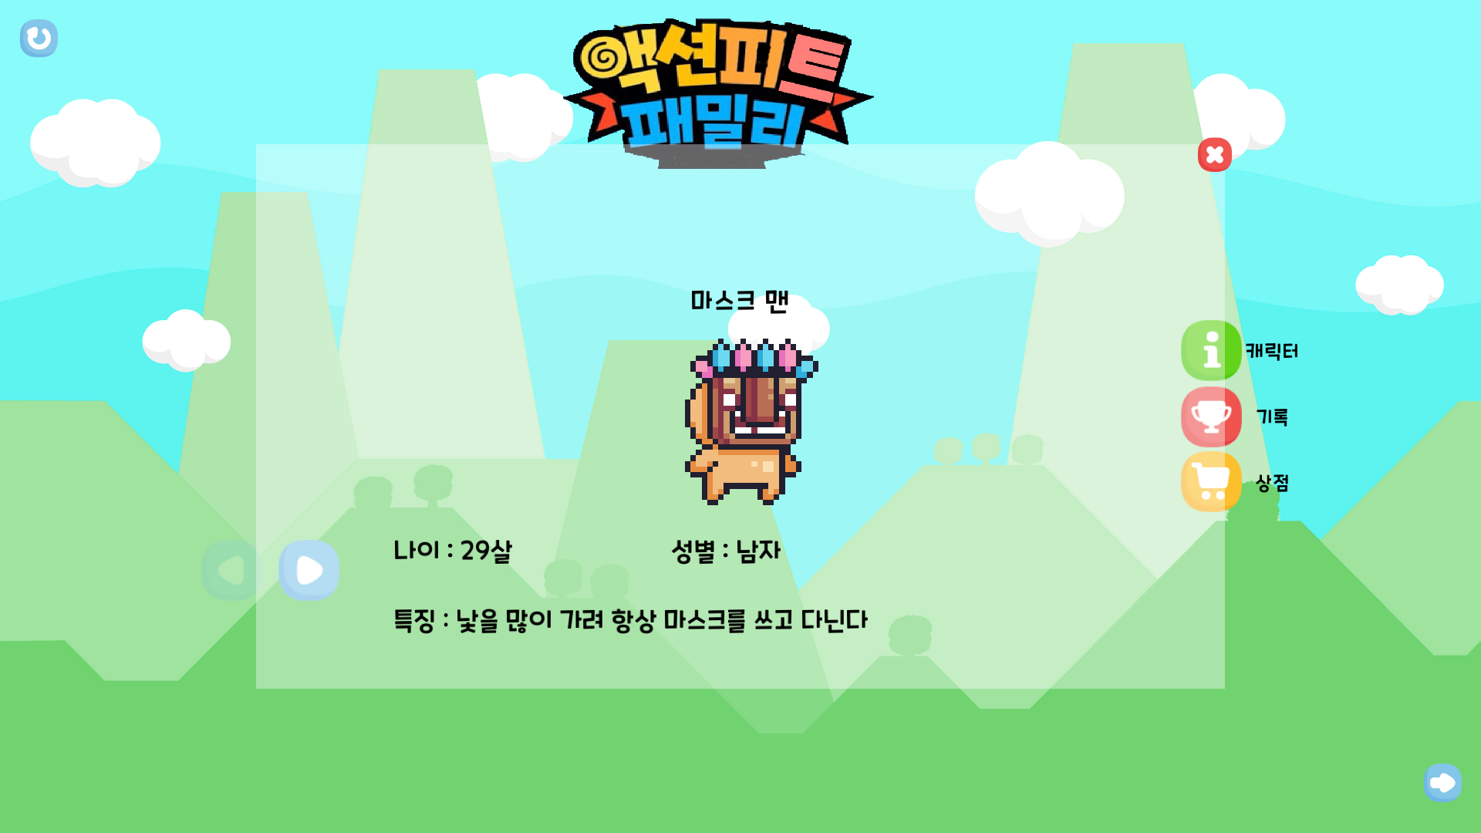
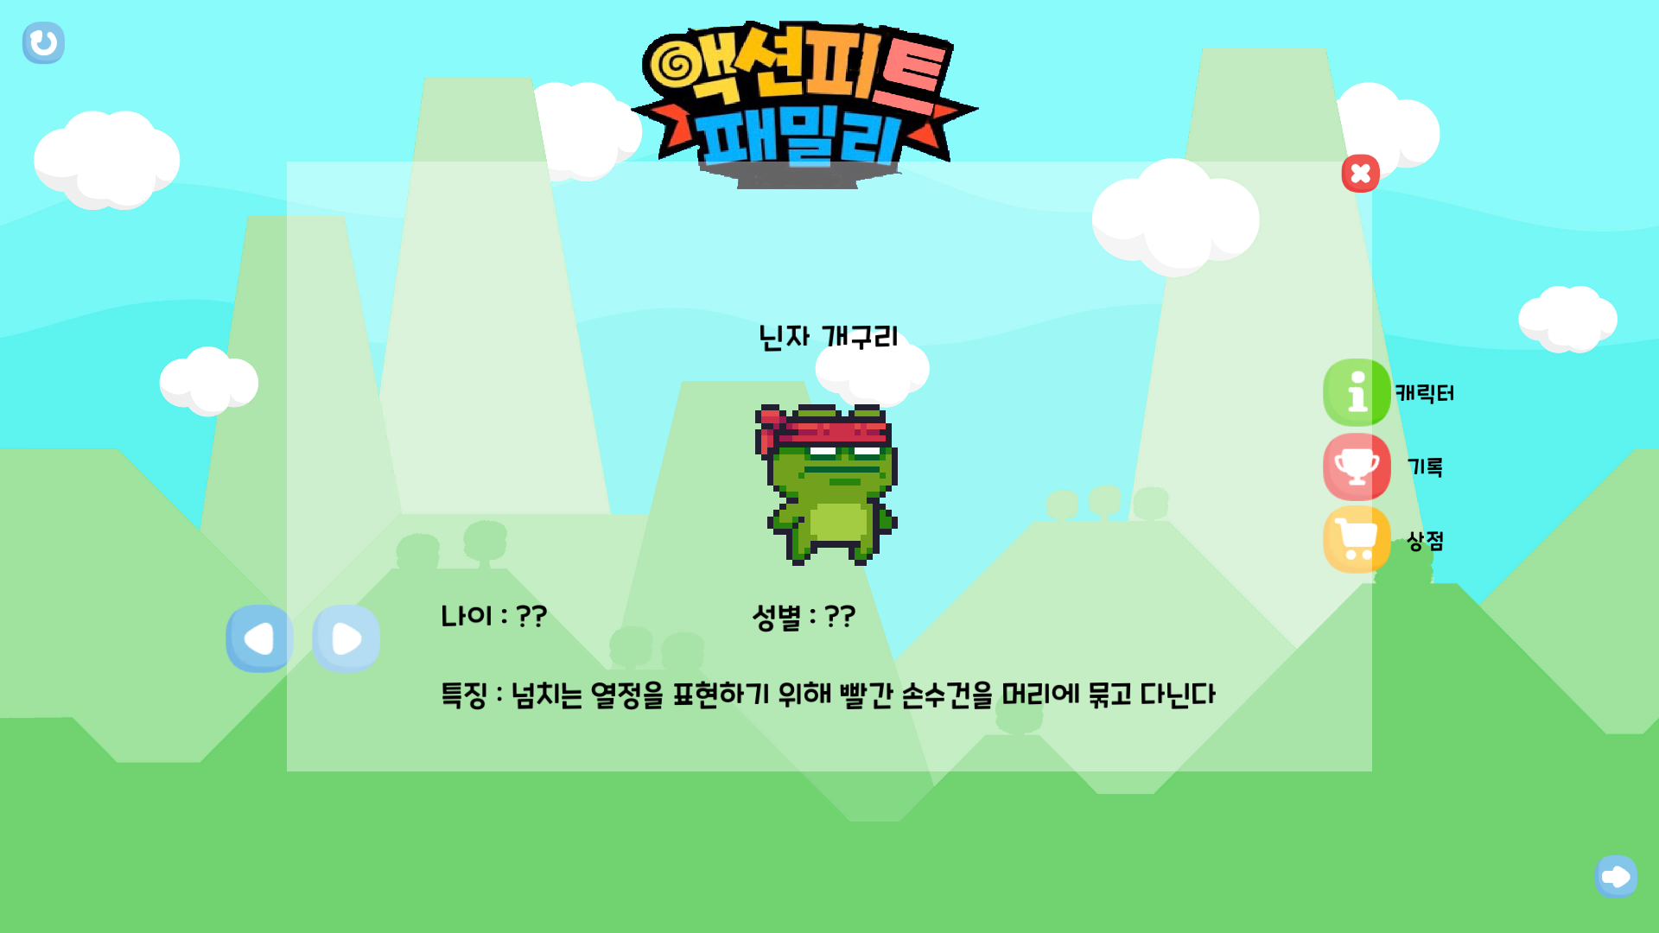
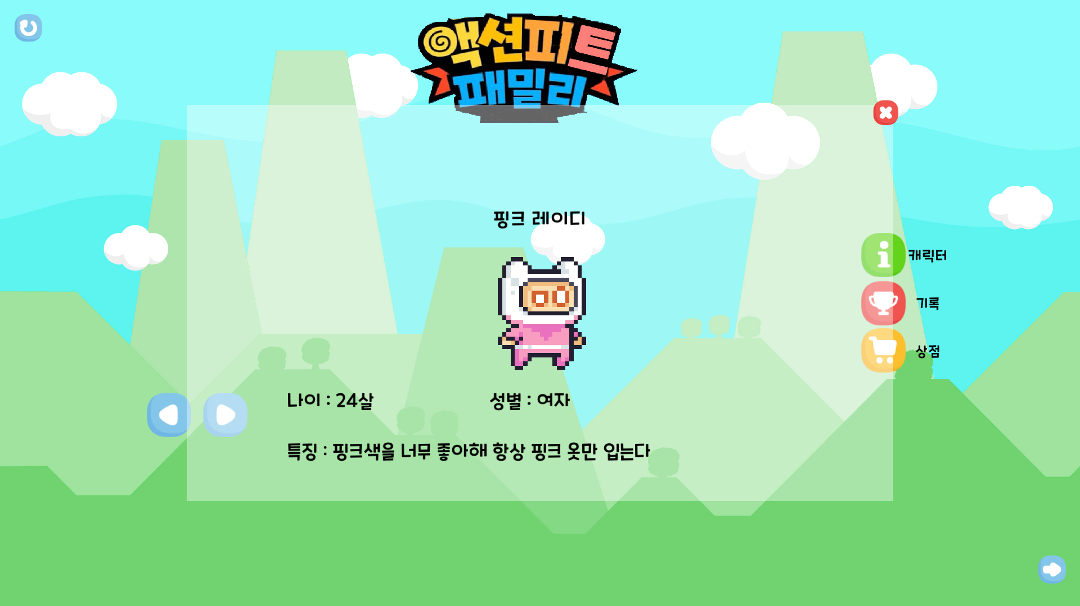
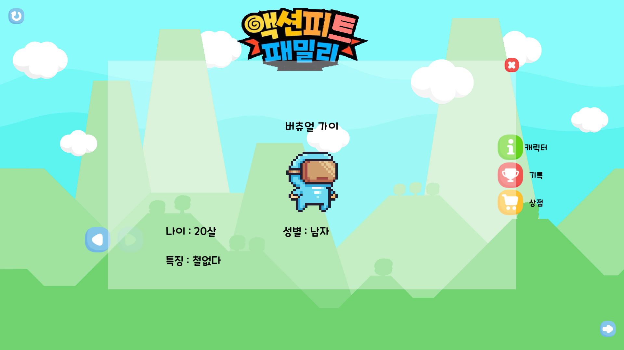
캐릭터 선택
마스크 맨
닌자 개구리
핑크 레이디
버츄얼 가이

Slide 15
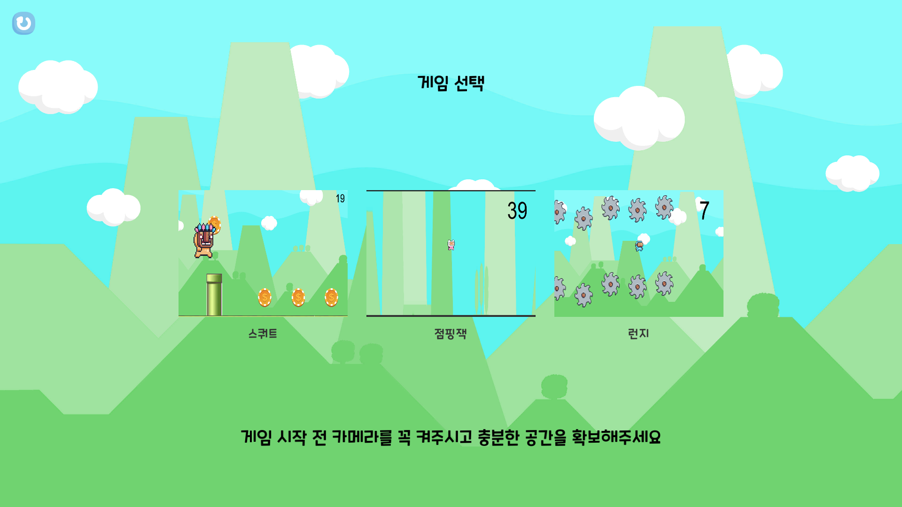
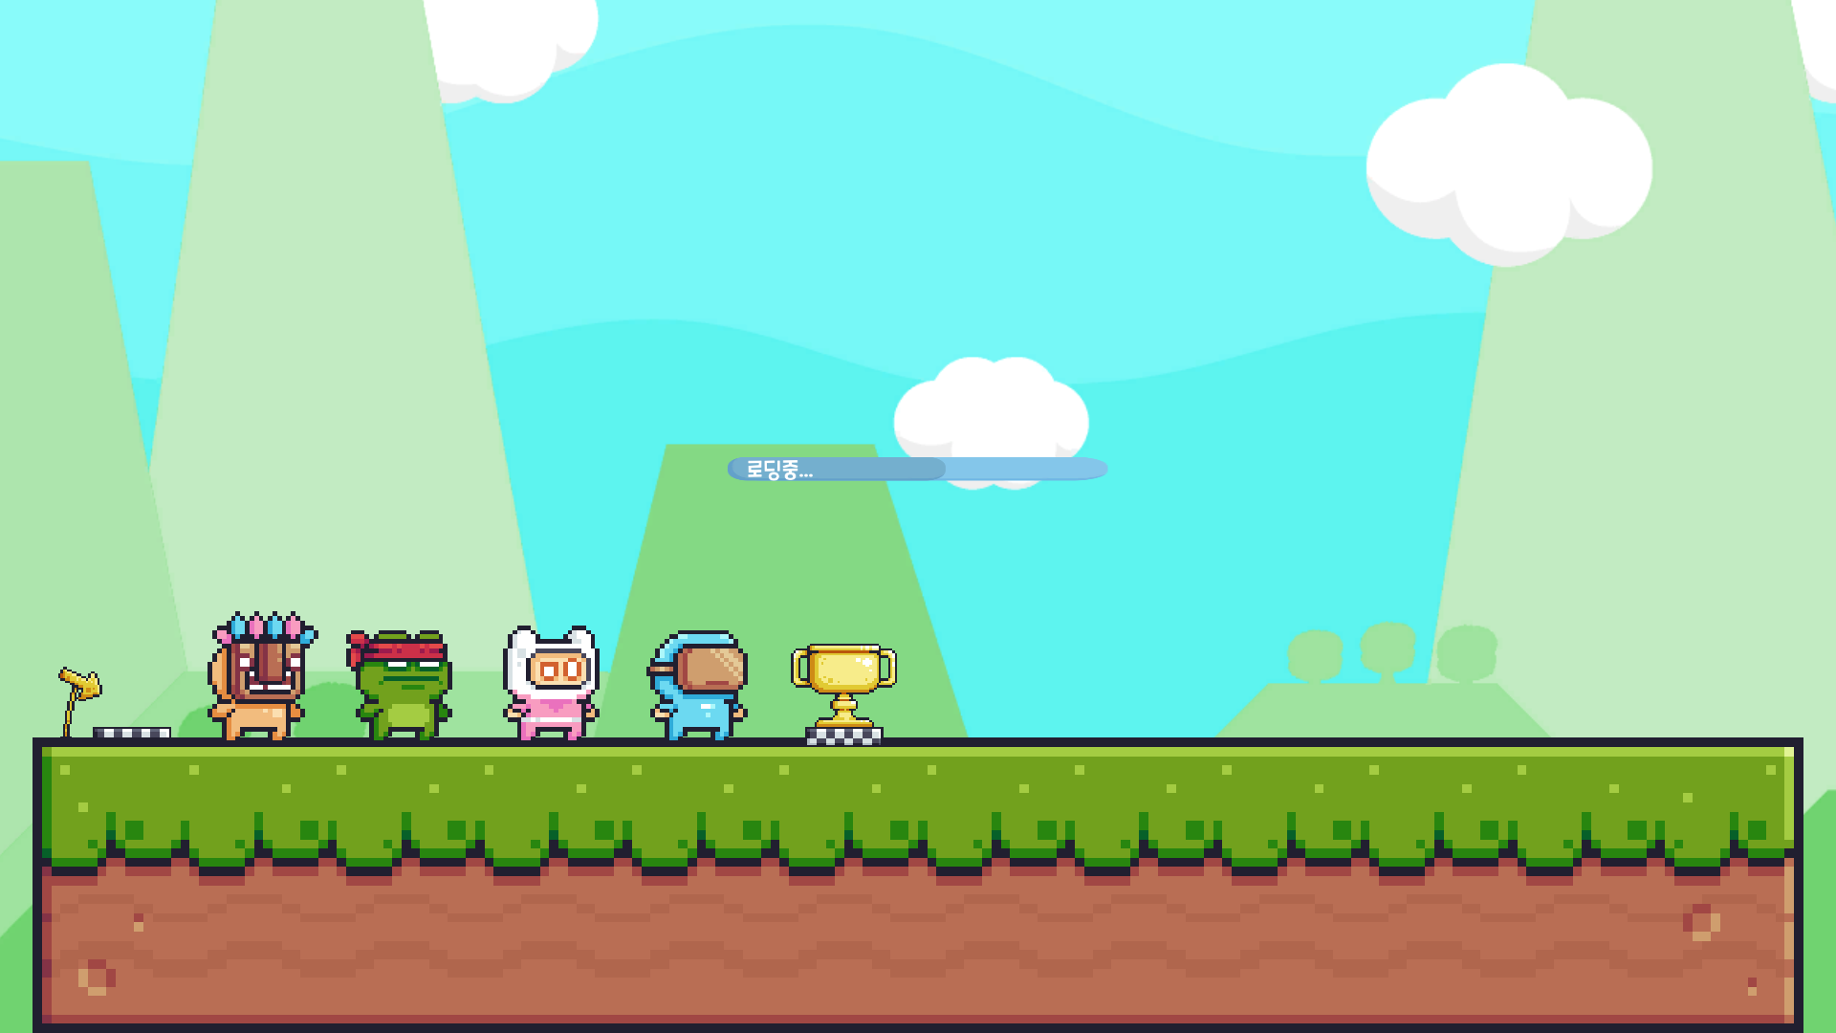
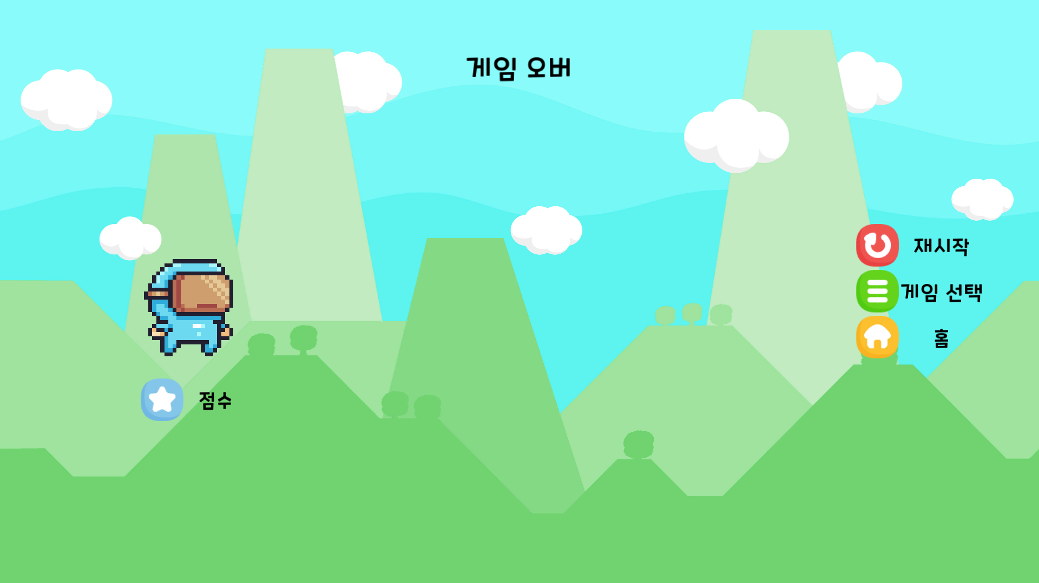
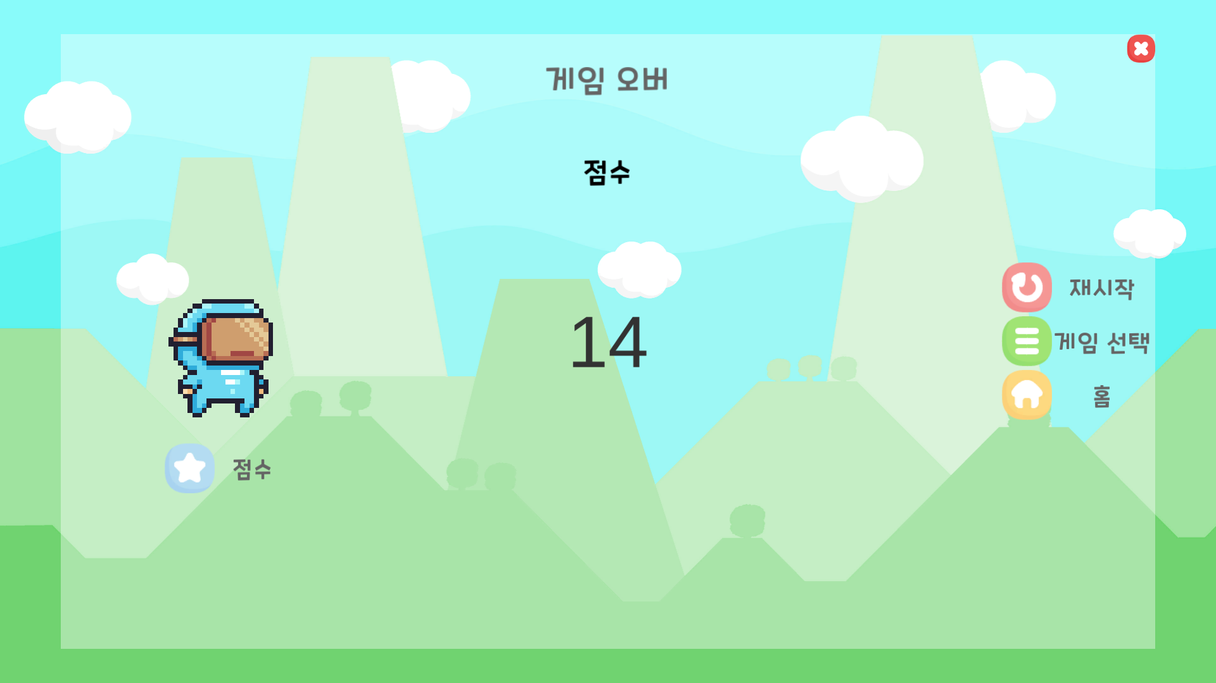
UI
게임 선택
로딩 화면
게임 오버
점수 화면

Slide 16
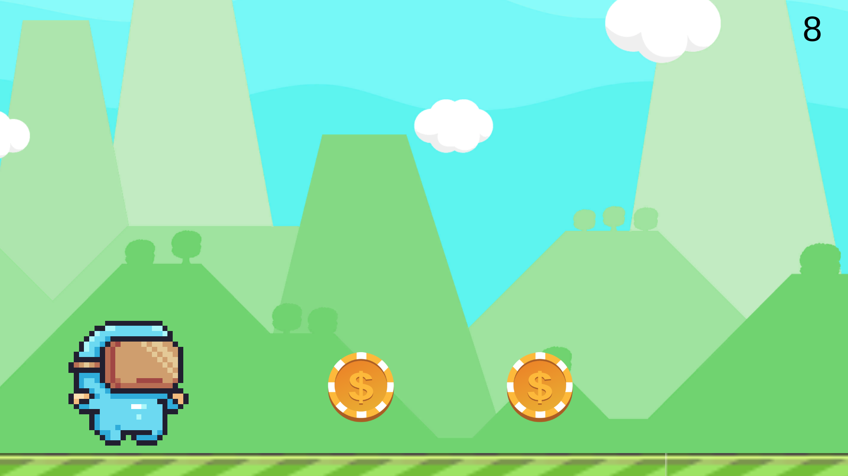
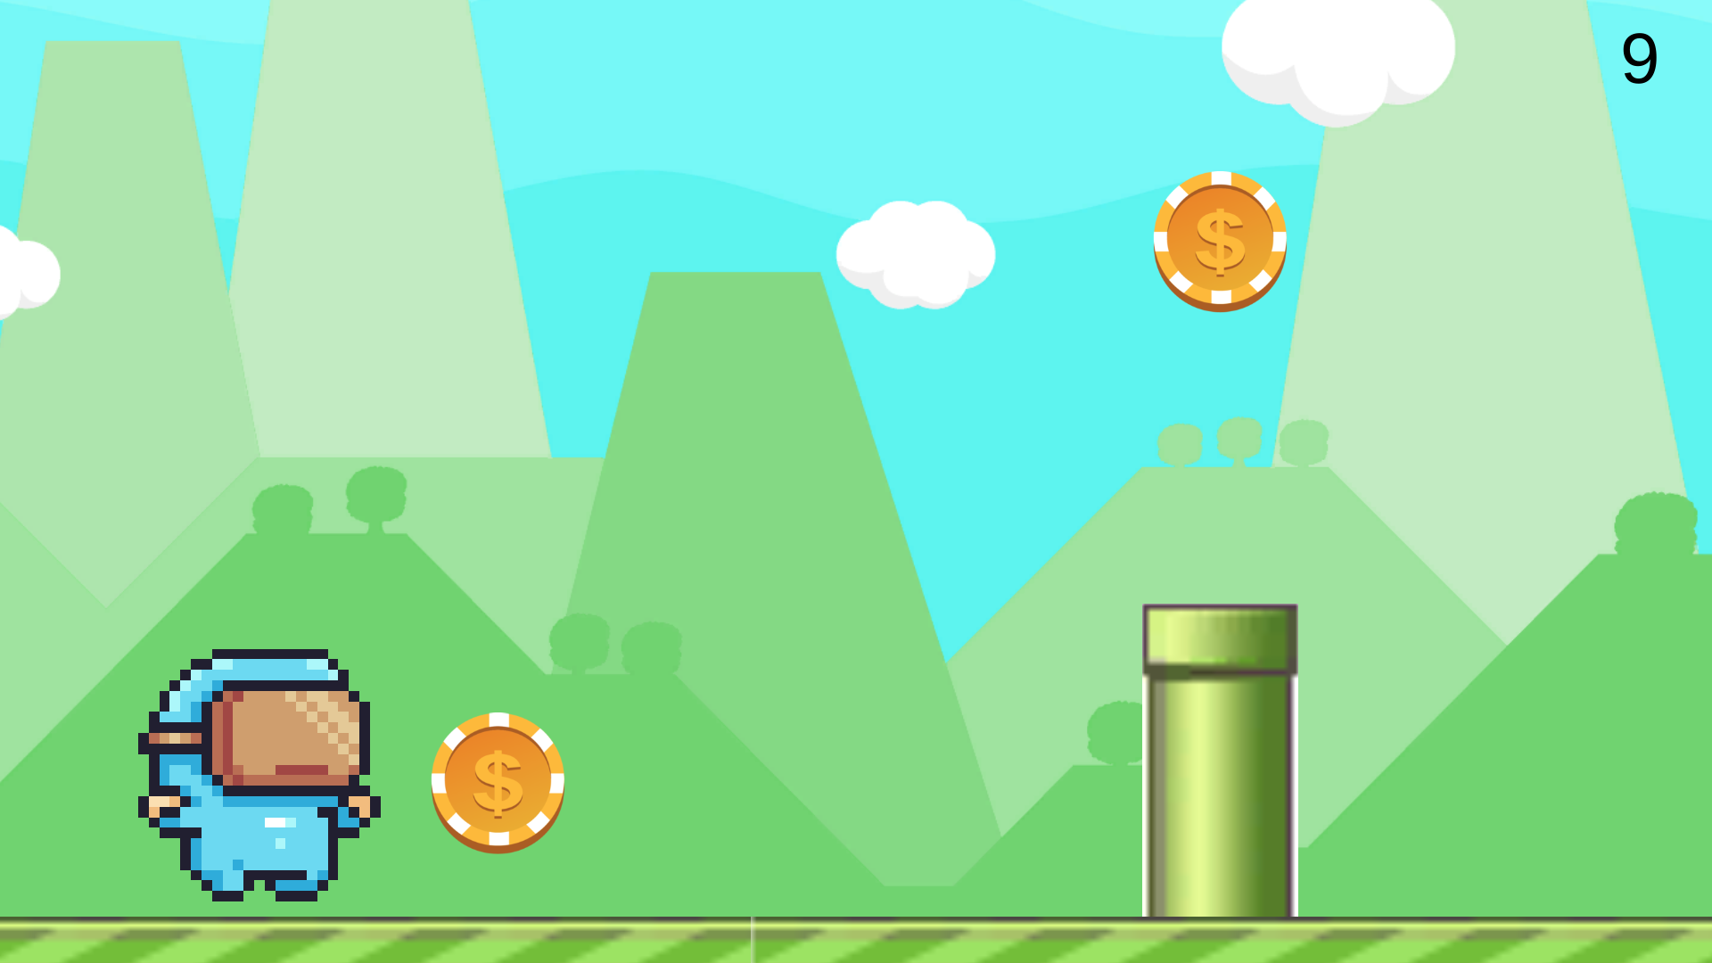
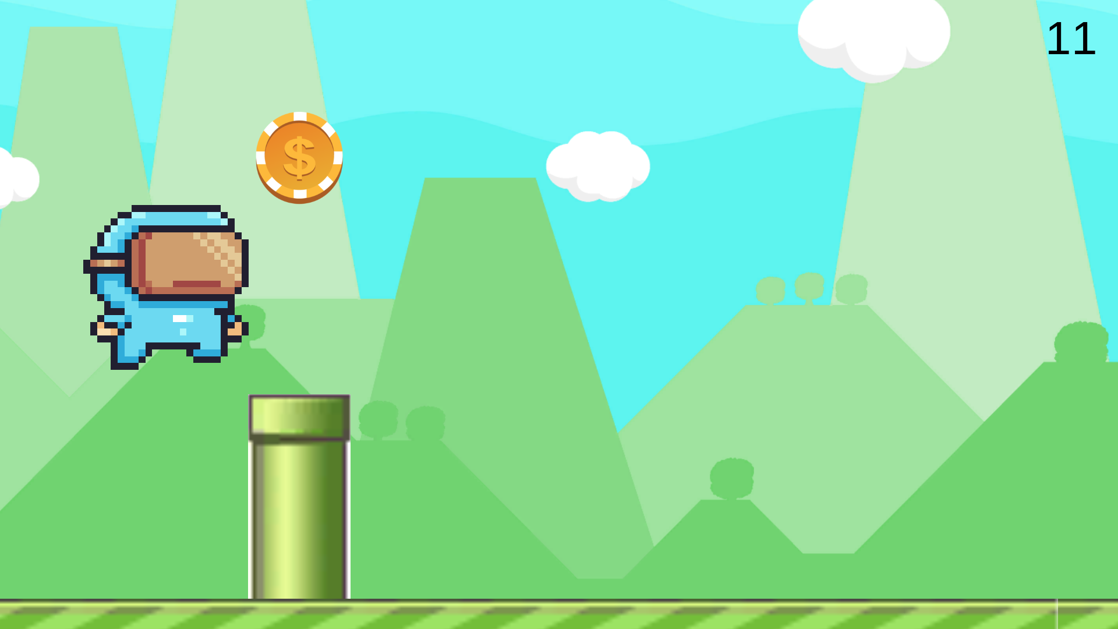
스쿼트
1번
2번
3번

Slide 17
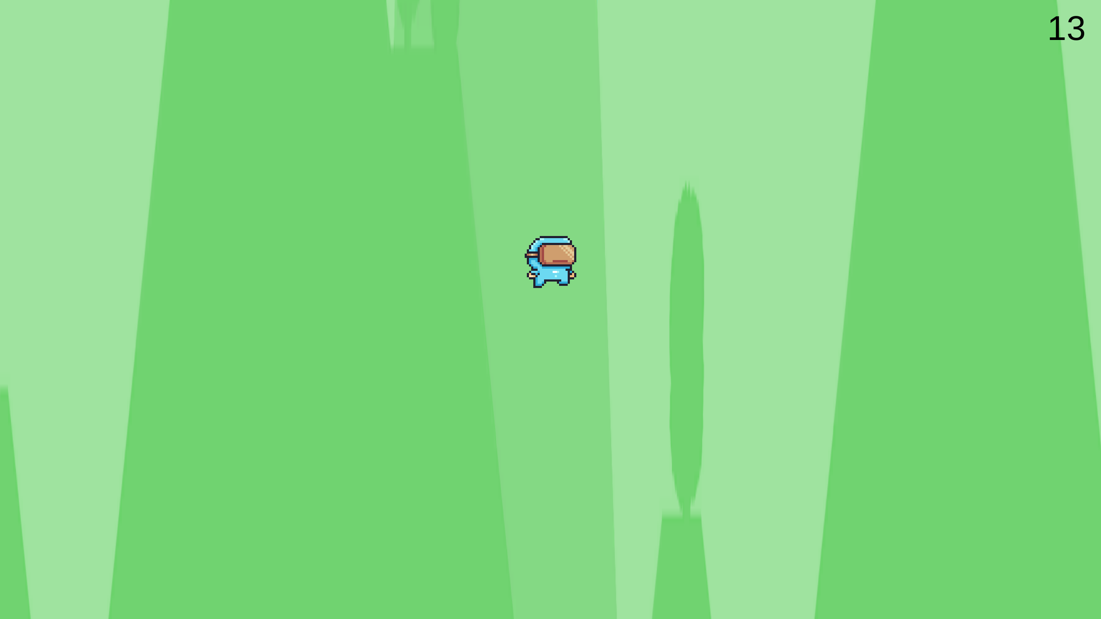
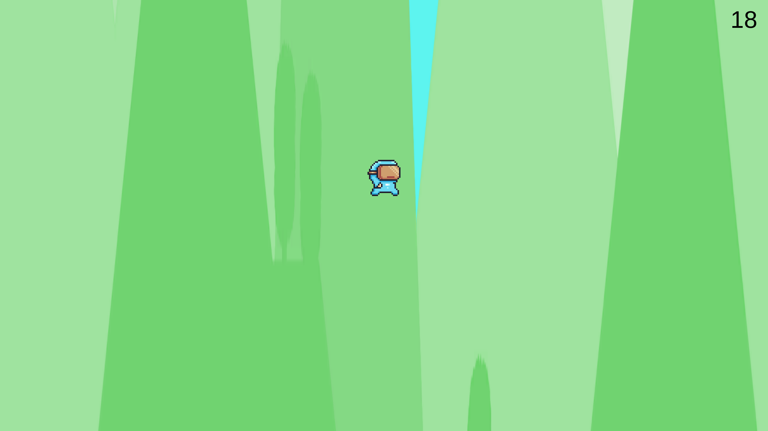
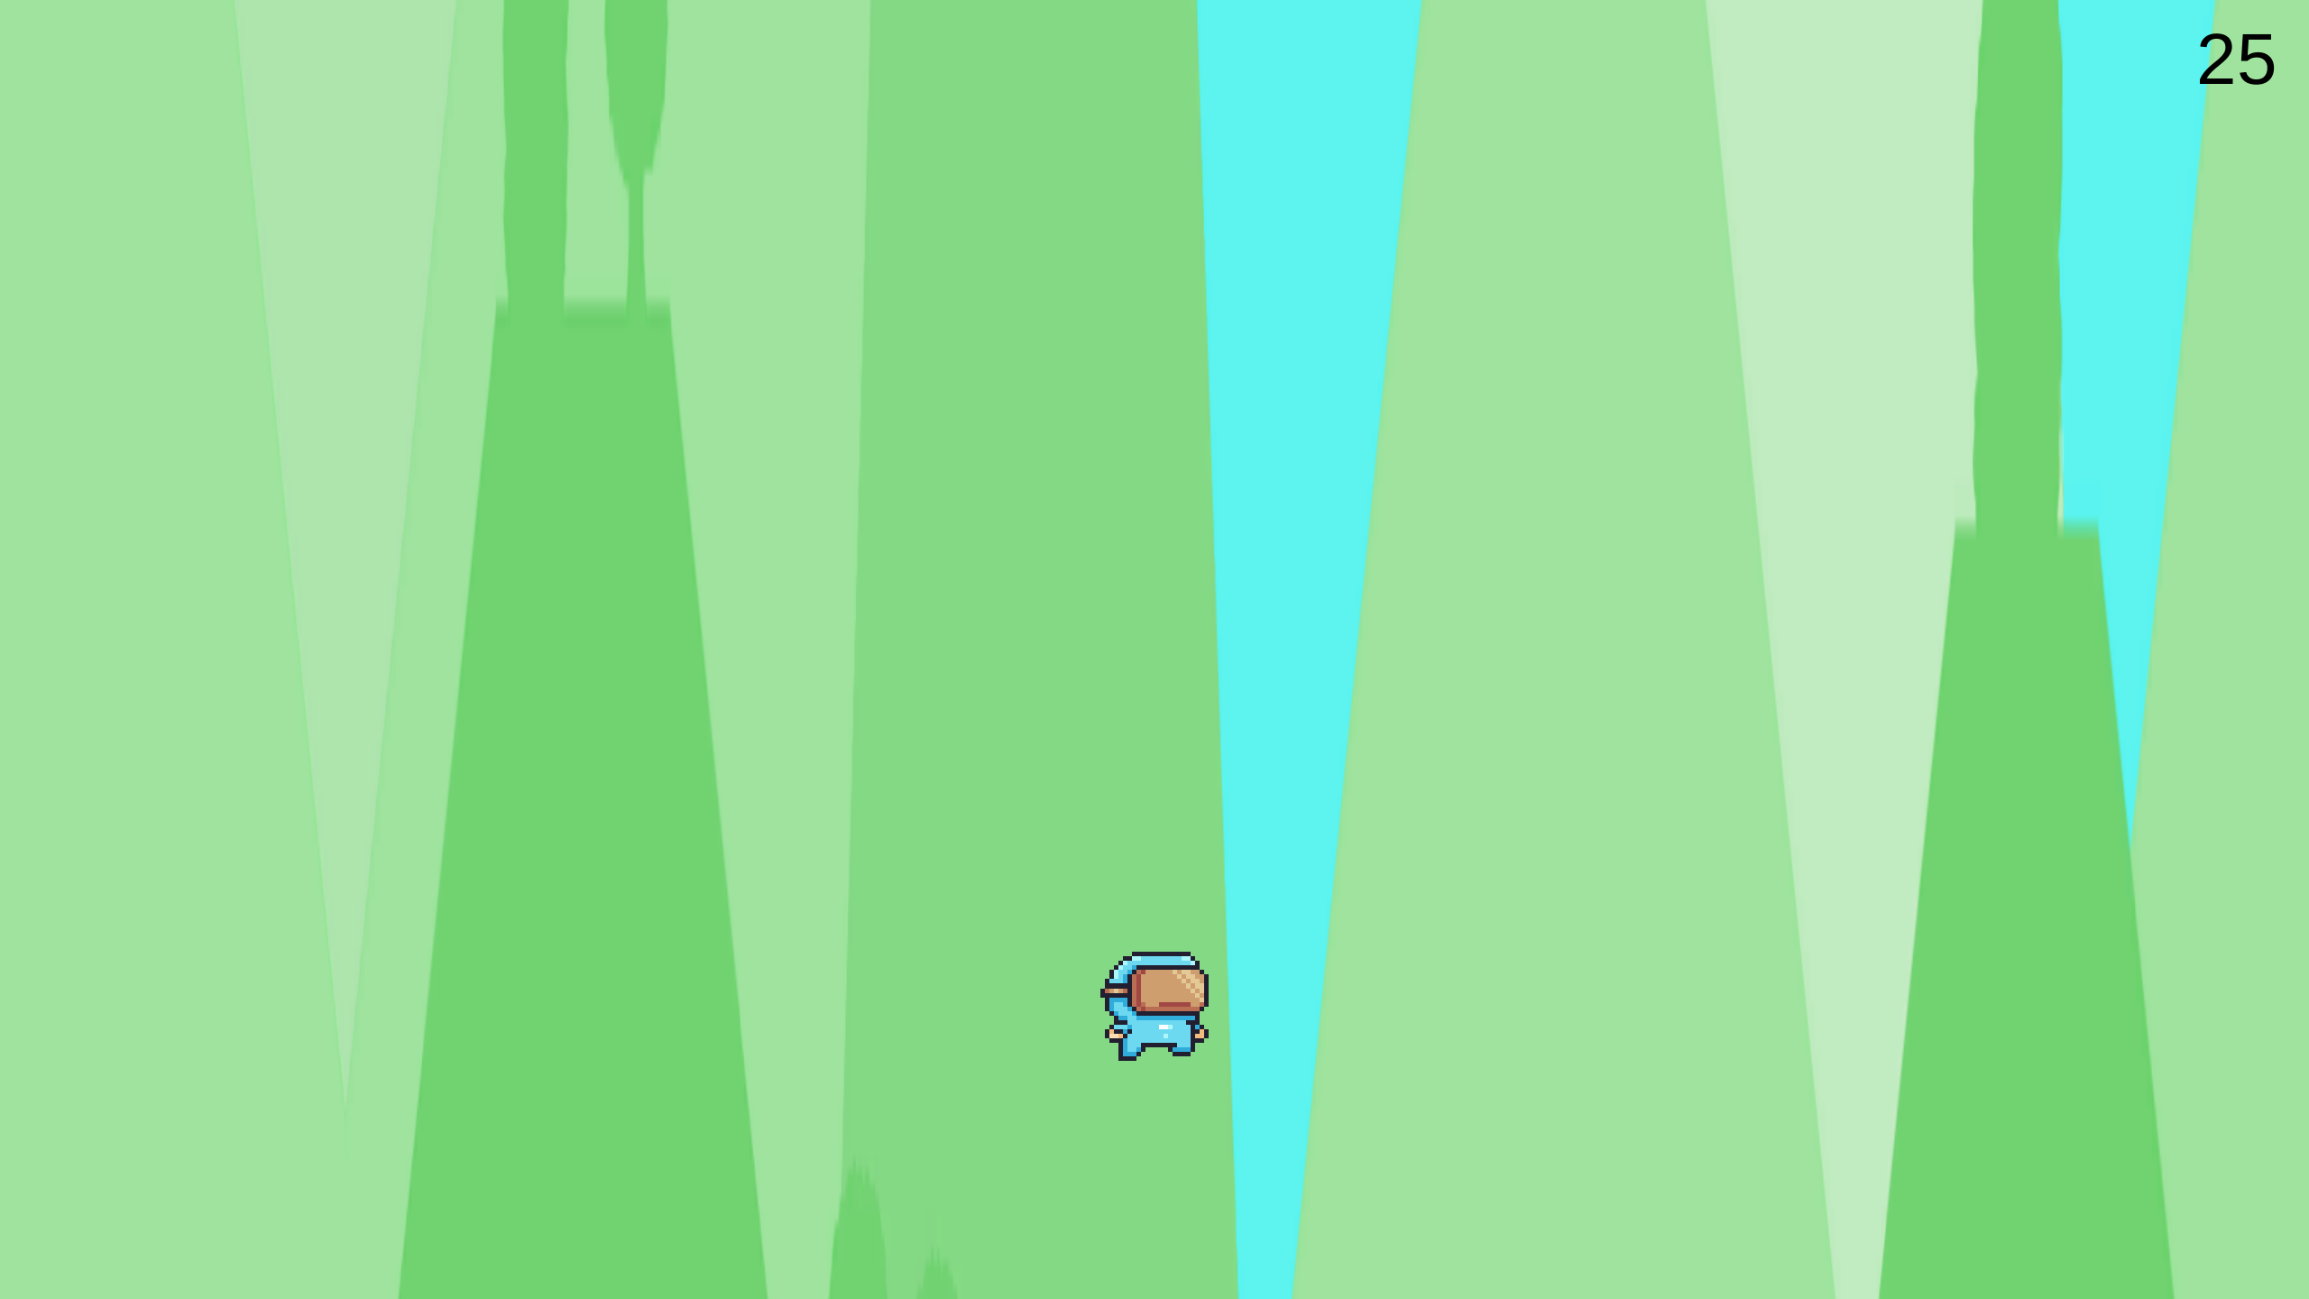
점핑잭
1번
2번
3번

Slide 18
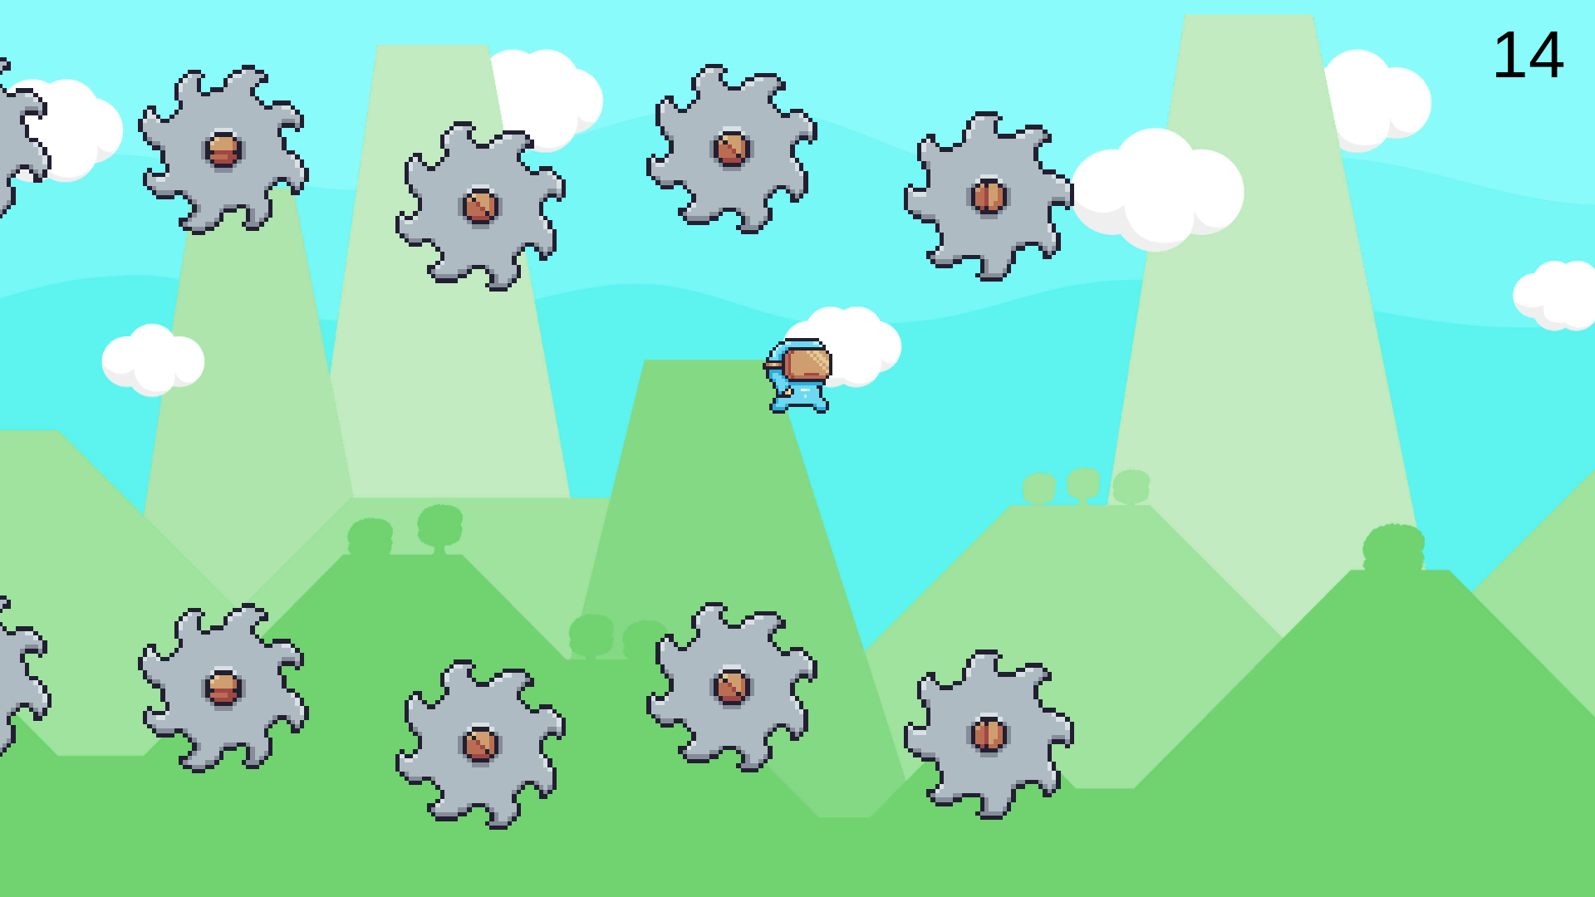
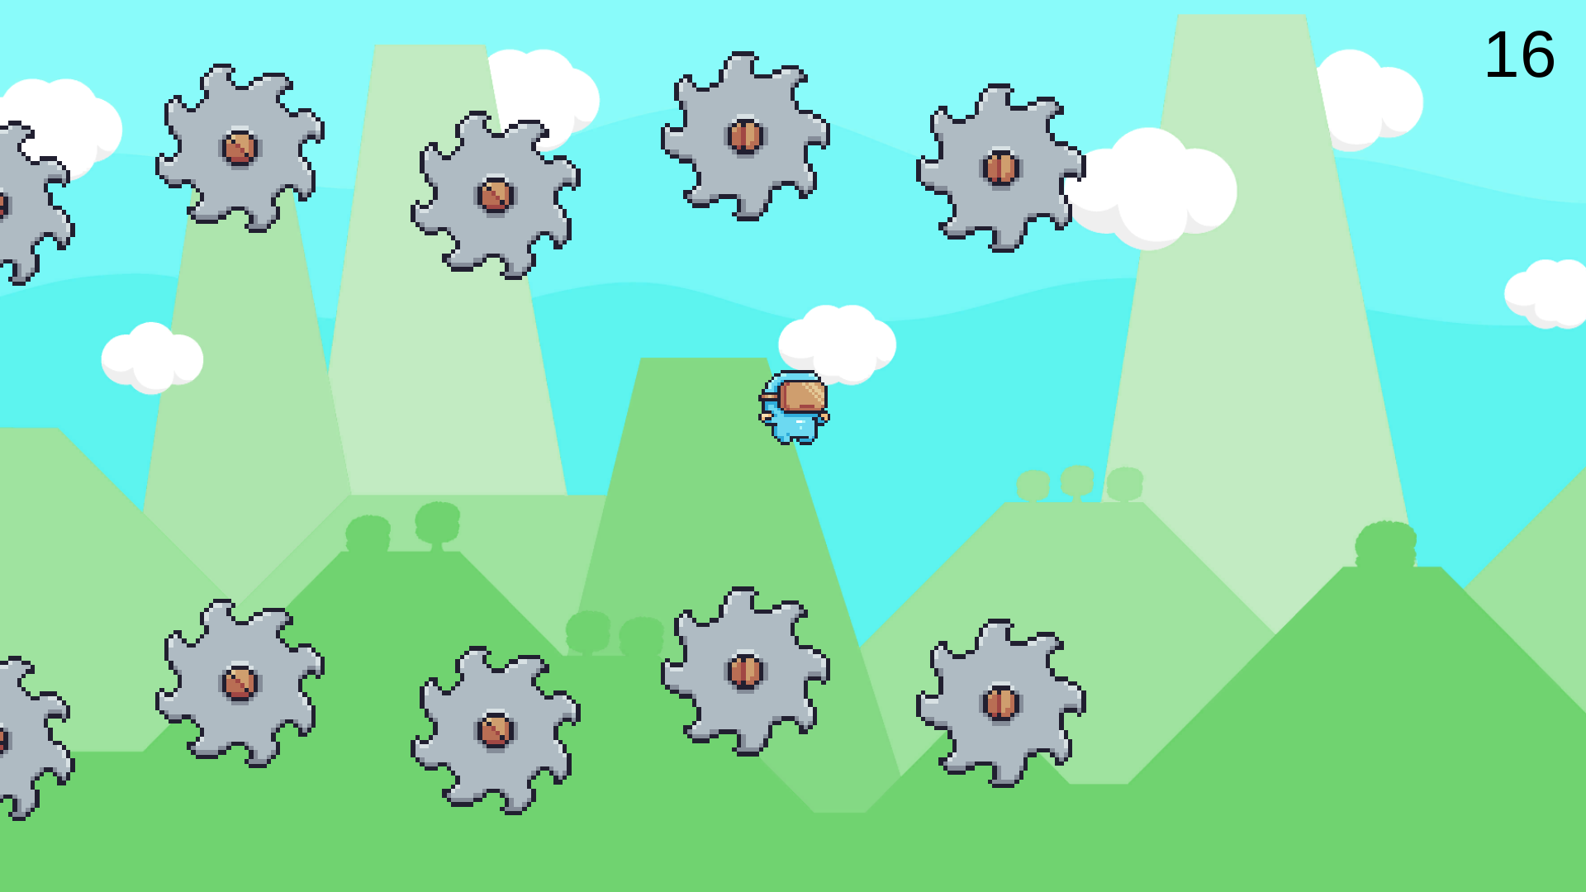
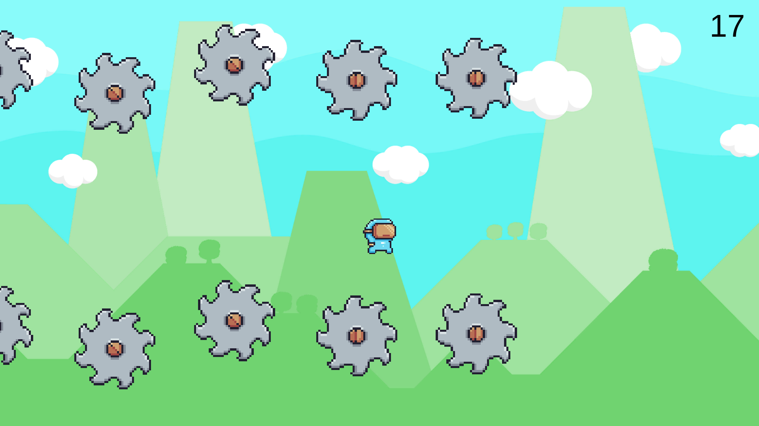
런지
1번
2번
3번

Slide 19
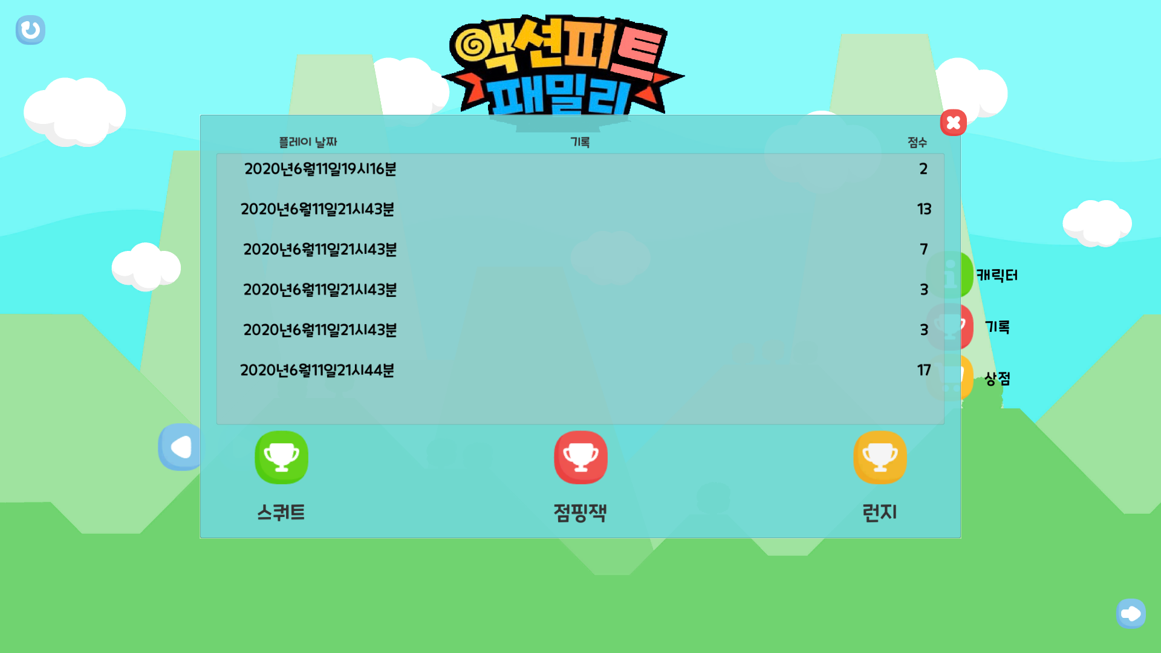
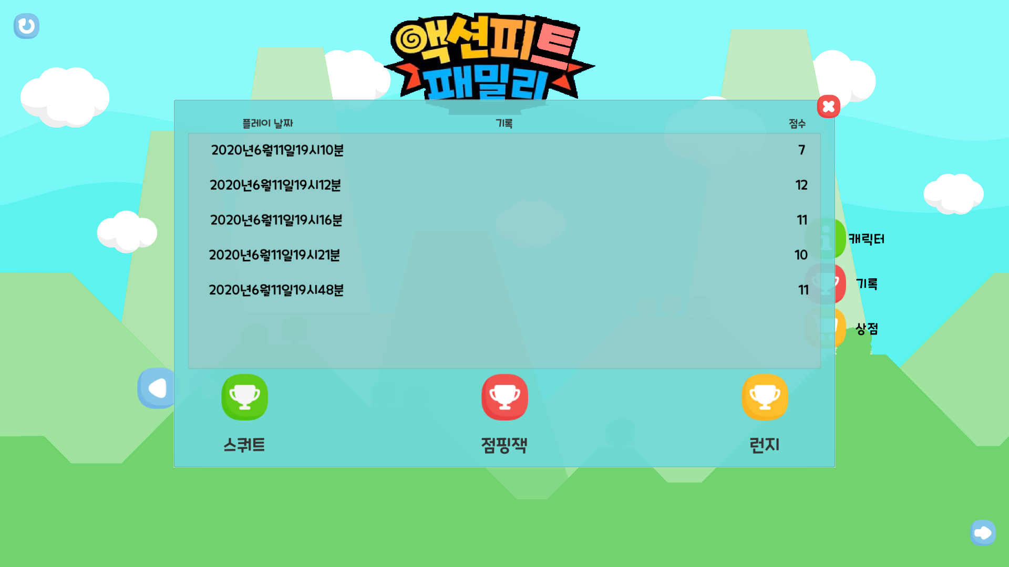
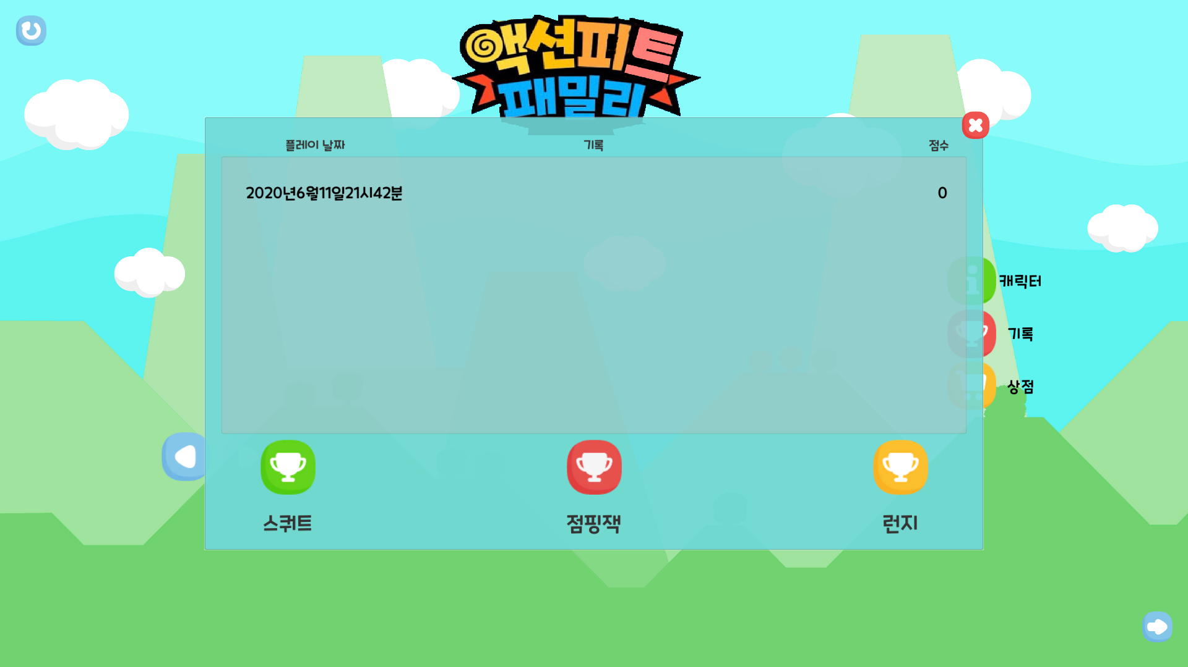
개인 기록
스쿼트
런지
점핑잭

Slide 20
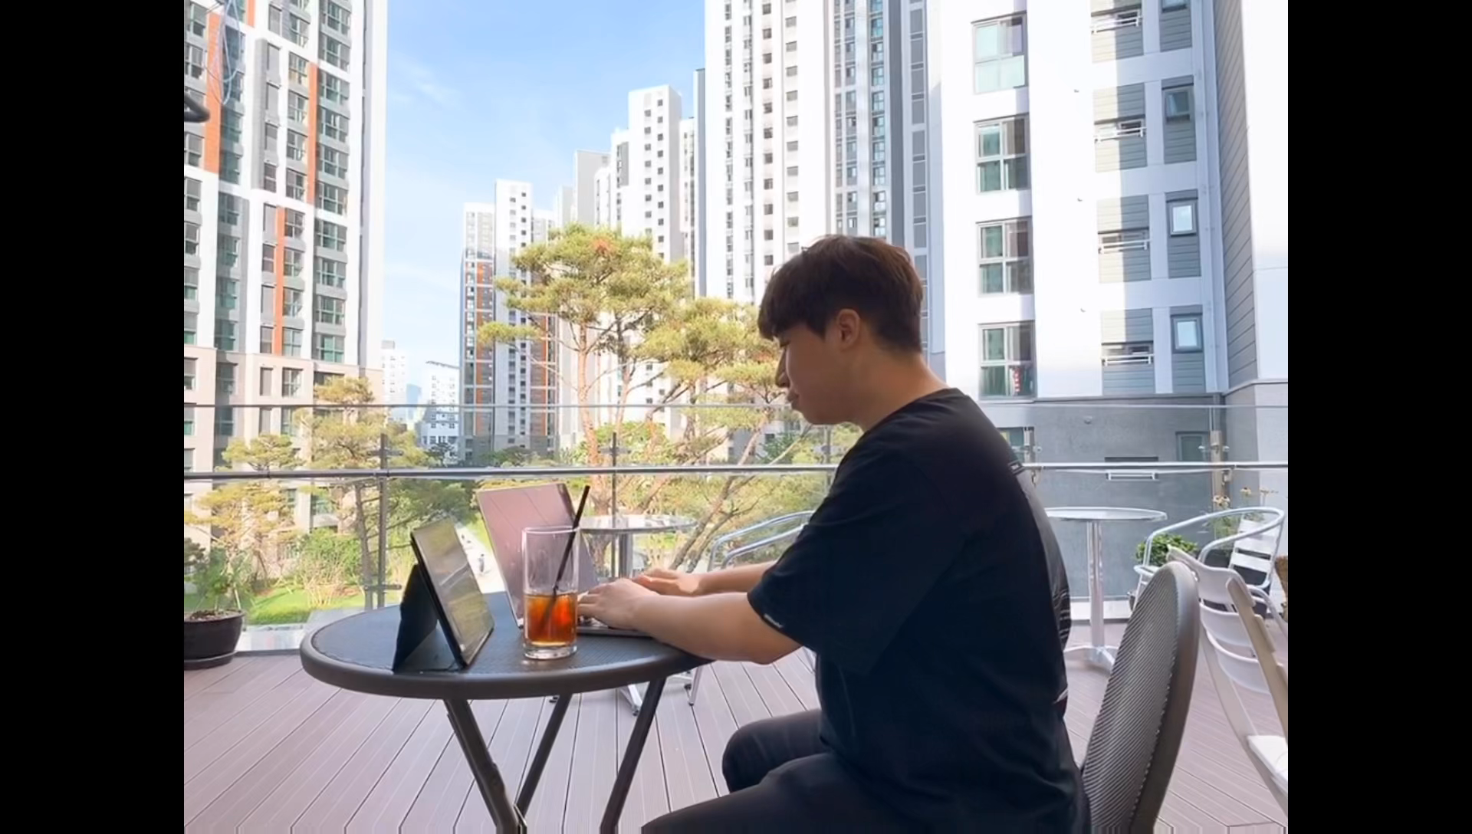
시연 영상

Slide 21



향후 계획
퀘스트
랭킹시스템
다양한 게임

Slide 22


